Slide 1
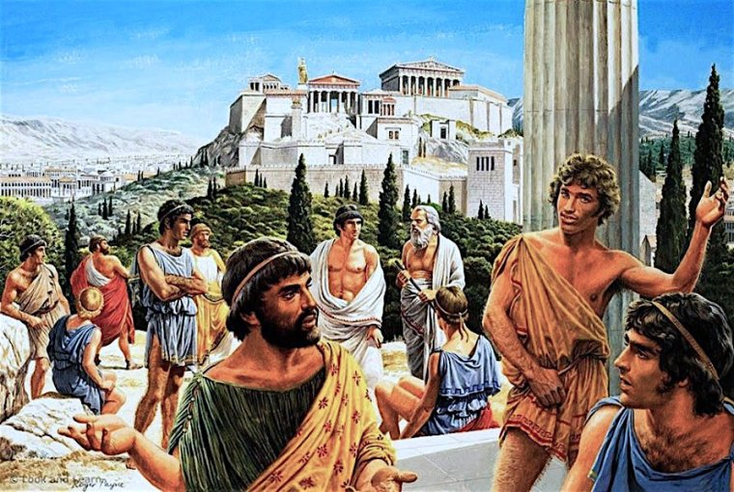
Atény za Perikla a bratovražedná vojna
DEJEPIS pre 6. ročník

Slide 2
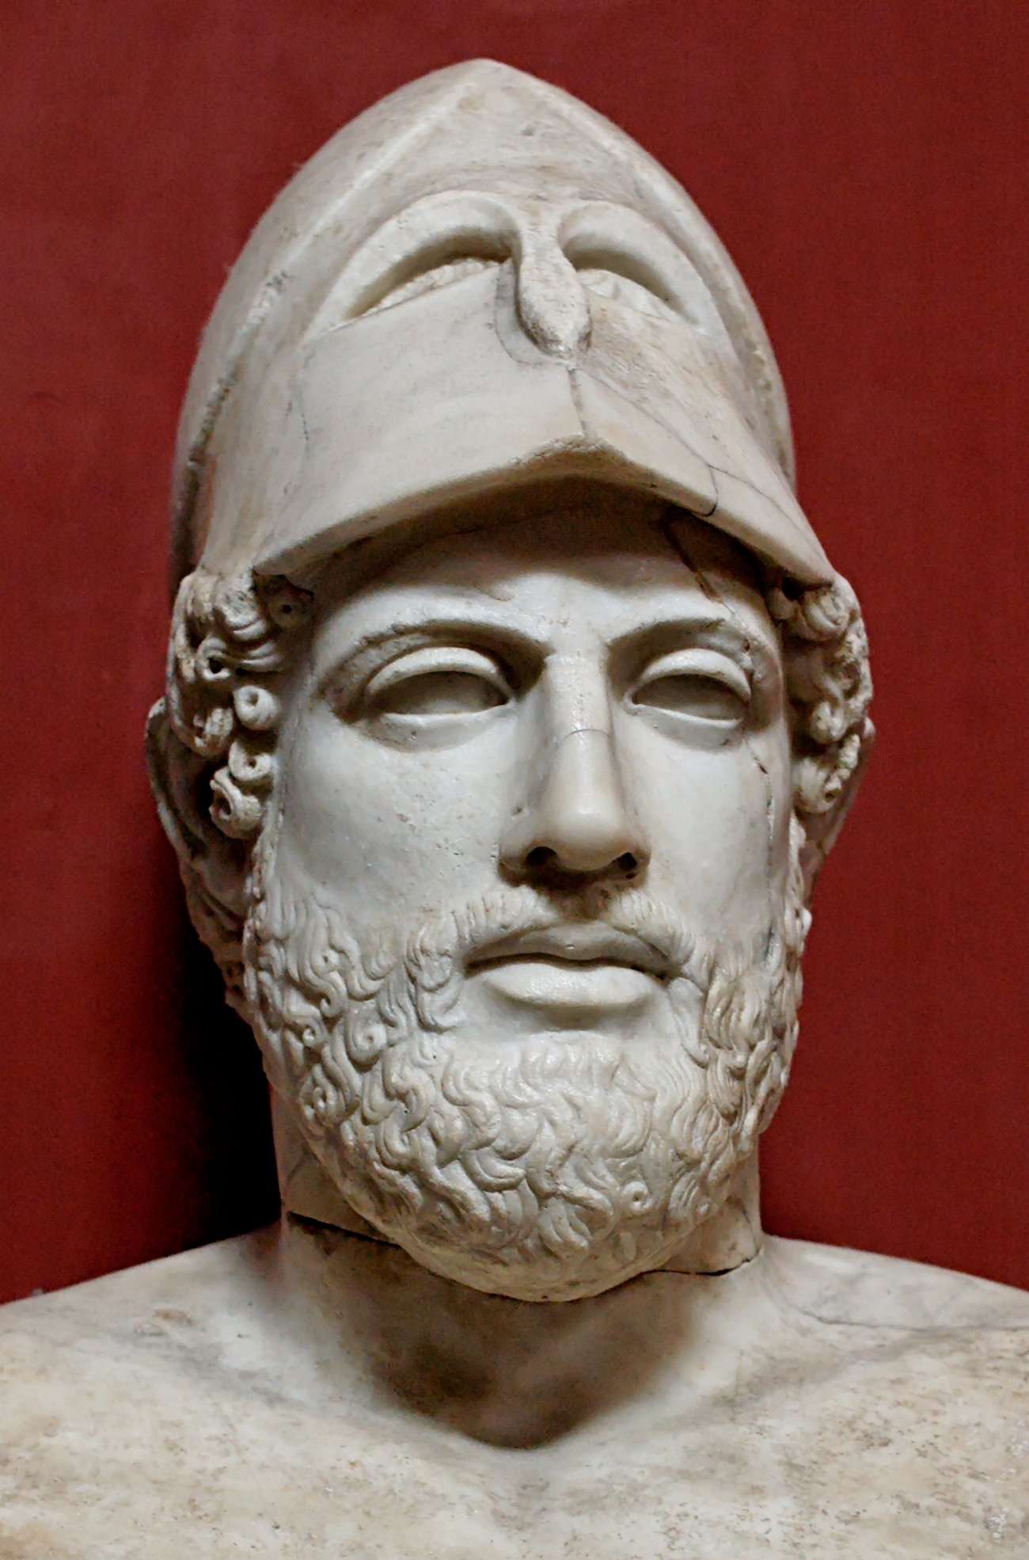
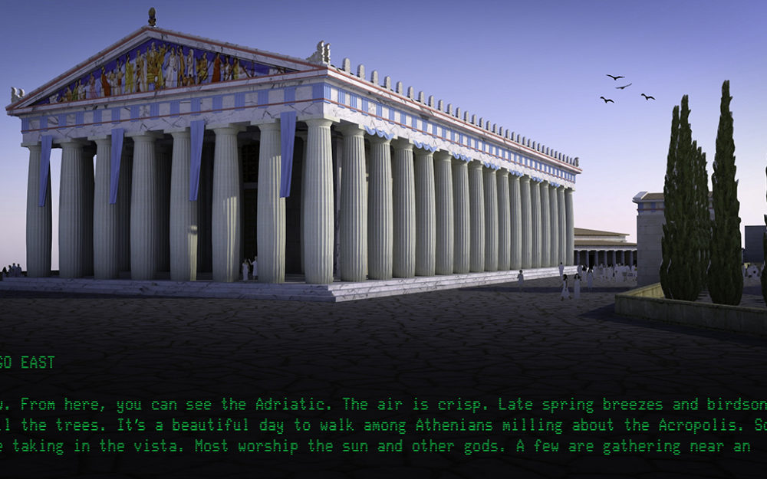
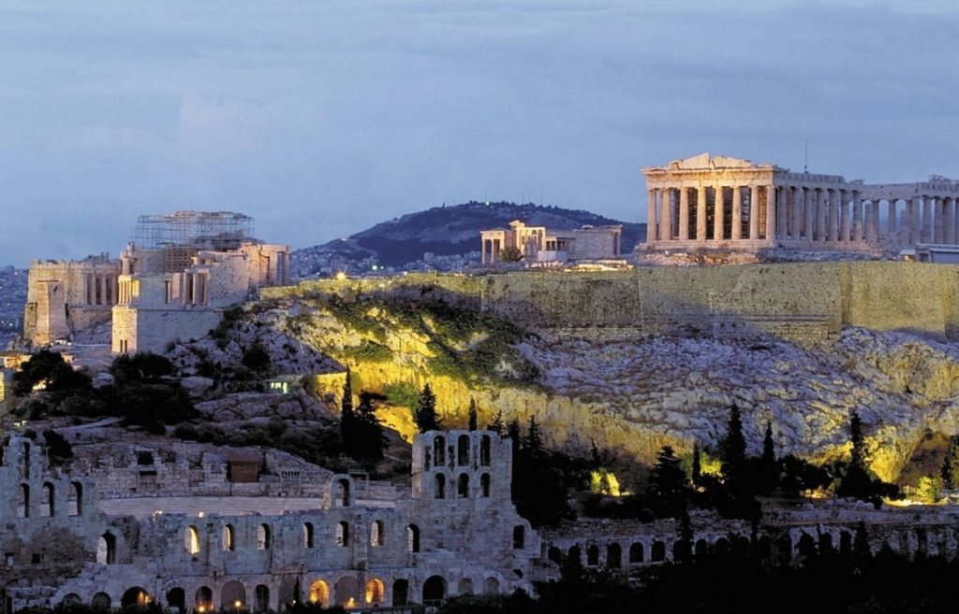
Perikles a zlatý vek Atén
Víťazstvo nad Peržanmi malo veľký vplyv na rozkvet Atén.
Mesto najviac zosilnelo, keď bol na čele Perikles.
Začal budovať veľkolepé chrámy a stavby z mramoru.
Akropola

Slide 3
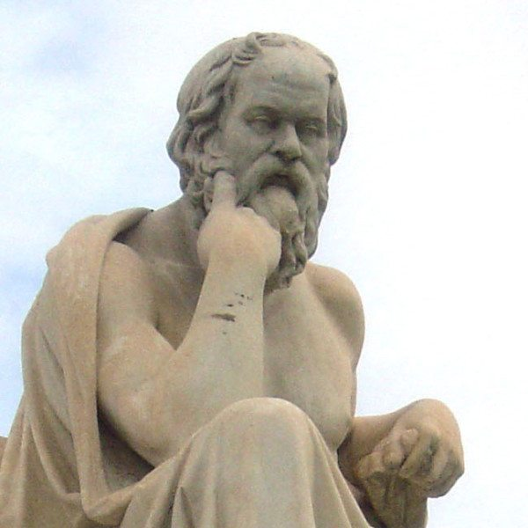
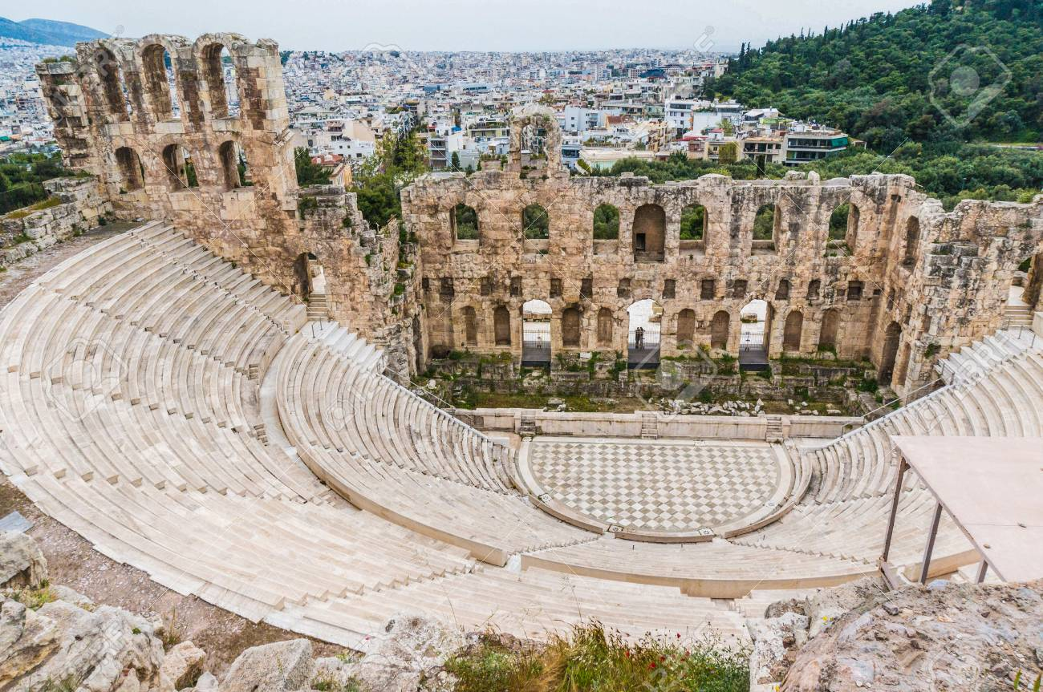
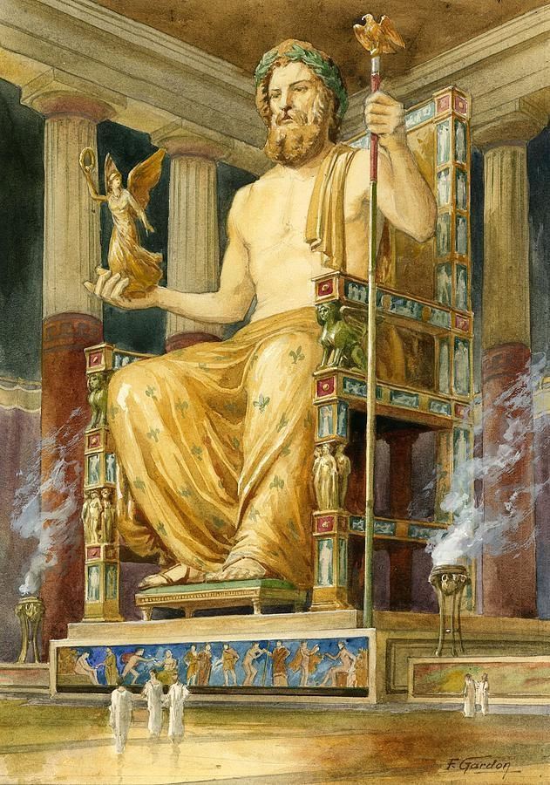
Rozkvitalo grécke sochárstvo.
Grécki sochári stvárňovali dokonalé tvary ľudského tela.
Najväčším gréckym sochárom bol Feidias.
Aténčania radi navštevovali divadlá.
Významný grécky dramatici boli Sofokles a Europides.
Najznámejší filozof bol Sokrates.

Slide 4
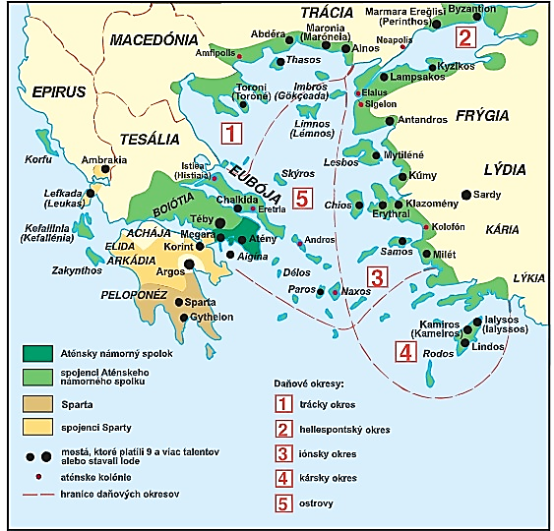
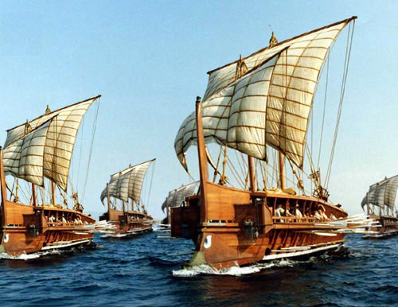
Perikles a jeho politika
Bol prívržencom demokracie.
Ani počas jeho vlády nemali všetci obyvatelia Atén rovnaké práva.
Umožňoval chudobným bezplatný prístup na náboženské slávnosti.
Vyplácal rôzne finančné príspevky.
Posilňoval Aténsky námorný spolok.
Členovia spolku platili príspevky.

Slide 5
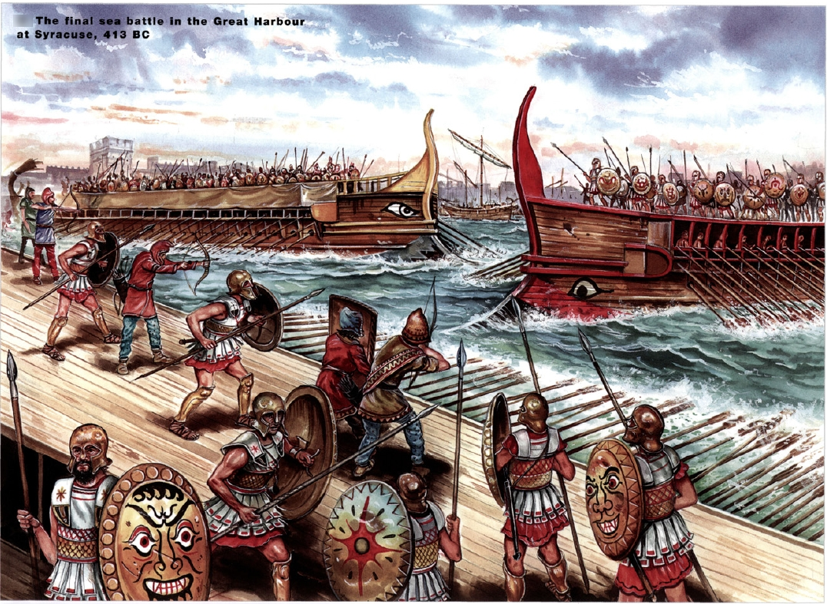
Peloponézska vojna (434 až 404 pred Kr.)
Rozmach Atén s nevoľou sledovala Sparta.
Sparta sa postavila na čelo Peloponézskeho spolku.
Mala byť protiváhou Aténskemu námornému spolku.
Vypukla bratovražedná peloponézska vojna.
Vojna sa skončila spartským víťazstvom.

Slide 6
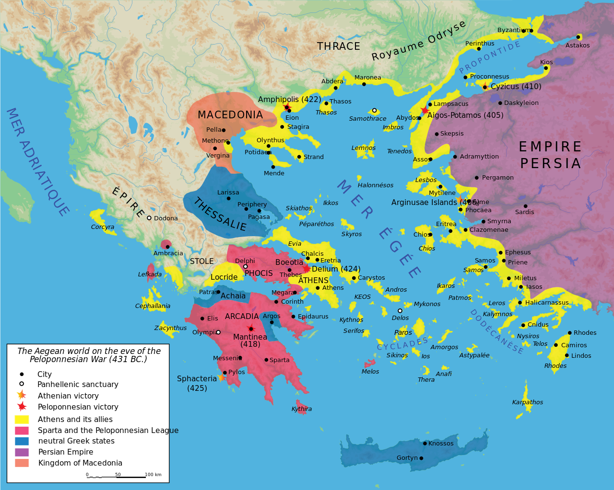
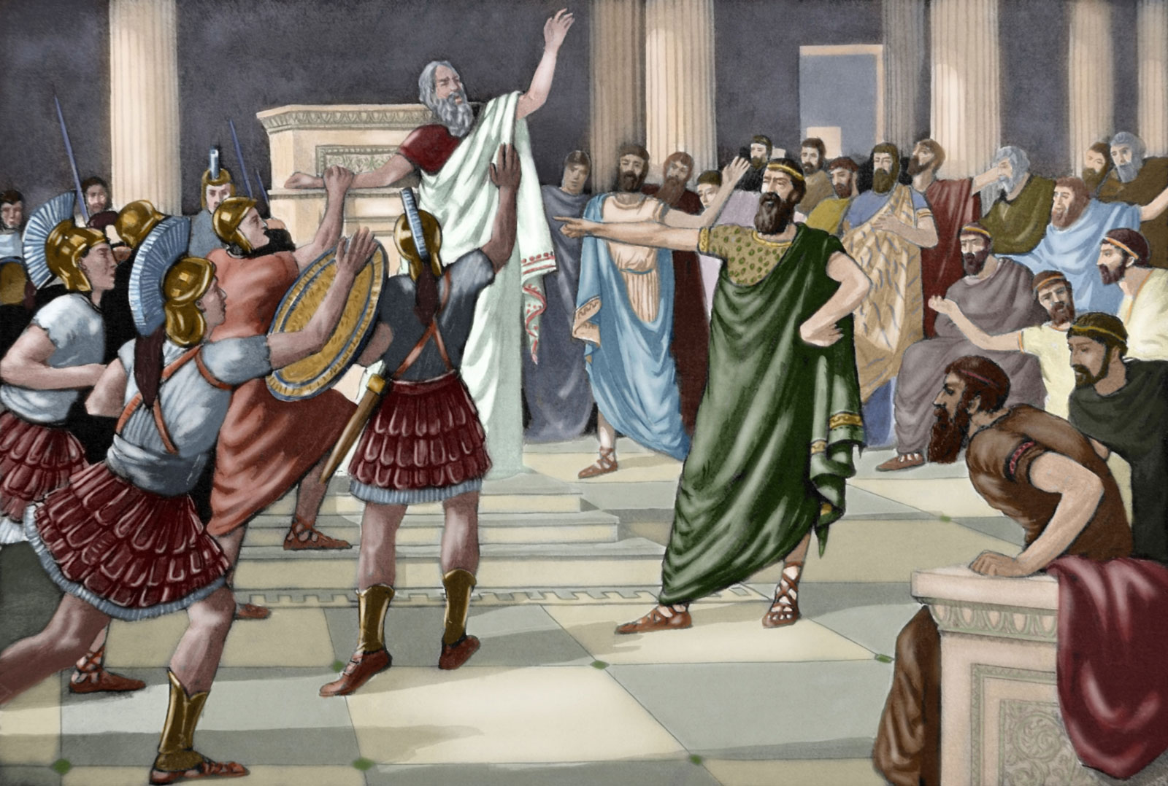
Sparťania dosadili na čelo Atén 30 tyranov.
Sparťania sa pustili do nového boja s Perzskou ríšou.
To využili Aténčania a zbavili sa vlády 30 tyranov.
Peloponézskou vojnou sa grécke štáty vyčerpali a zoslabli.

